Slide 1




SCIT master 42기 A반 4조
KUROWARE
김지은
(조장)
고경섭
홍윤혜
황정우

Slide 2
1
2
3
4
5
팀 소개
┃팀명 및 A4 팀원 간단 소개
팀원 소개
┃팀원별 담당 기능
Contents
프로젝트 소개
┃KUROWARE의 기획의도, 목적, 타겟층
┃KUROWARE의 의미
개발 환경
┃개발 환경 및 API 소개
기능 설명 및 시현
┃팀원별 기능 설명 및 시나리오 시현

Slide 3
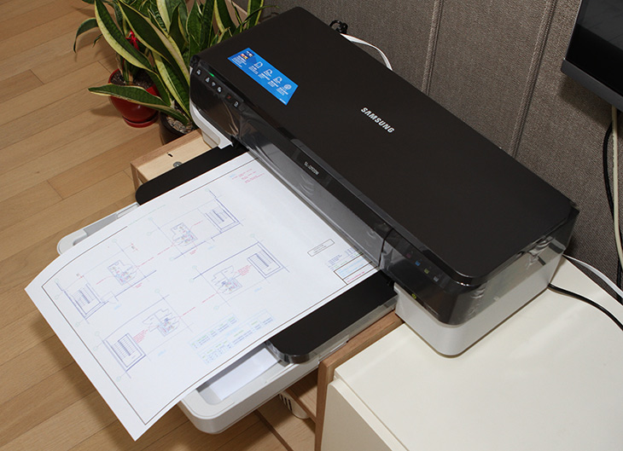
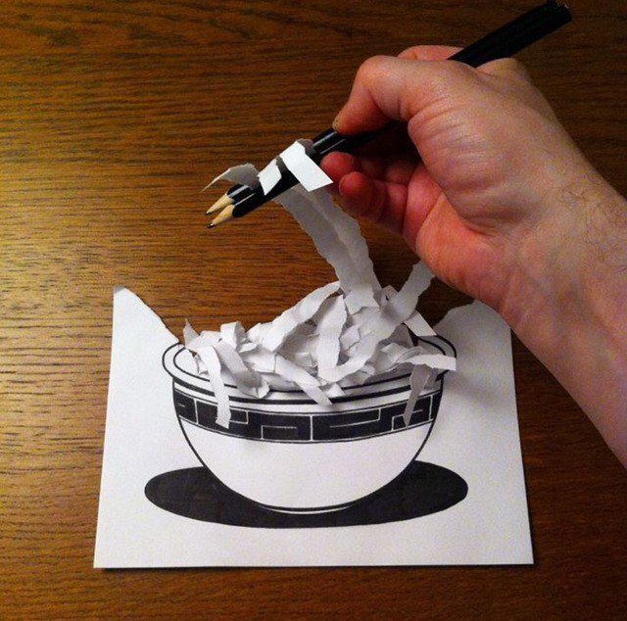
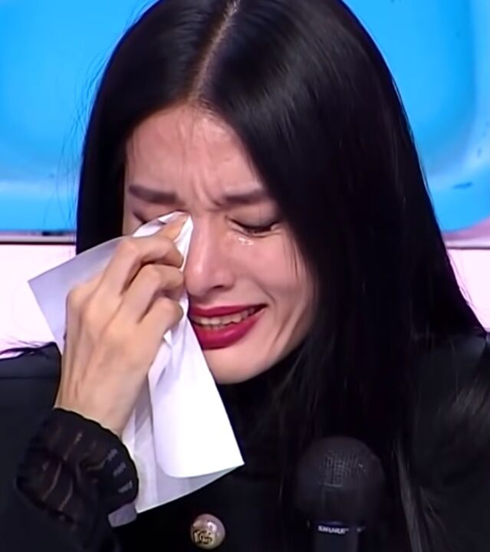
1. 팀 소개
Let me introduce ourselves.
팀명 : A4
A반 4조에서 시작된 이름으로 때로는 단순히 출력물을 인쇄하는 용도가 되기도 하며 때로는 예술작품이
때로는 눈물을 닦는 휴지가 되기도 하는 만능 A4 용지처럼 다양한 기능을 구현할 수 있는 만능 팀이 되자는 의미입니다.

Slide 4
2. 팀원 소개
Let me introduce our team members.
1
김지은(조장)
전반적인 프로젝트 관리 및
Github 관리
담당 기능
관리자 사원 로그인
관리자 페이지 전체
전자 결재 기능
기타 게시판 페이지
부트스트랩 및 CSS
고경섭
꼼꼼한 자료 조사 및
다양한 아이디어 제공
담당 기능
일반 사원 로그인
일반 사원 정보 수정
일반 사원 스케줄러
자유 게시판 페이지
홍윤혜
A4의 서기로써 깔끔한 회의록 정리 및 Oracle DB 관리
담당 기능
출퇴근 기록
HR 관련 신청 페이지
HR 관련 계약서 페이지
이메일 송수신
황정우
그룹웨어 경험자의
아이디어 제공
담당 기능
프로젝트 생성
프로젝트 관리
파트 분배 및 진행도
2
3
4

Slide 5
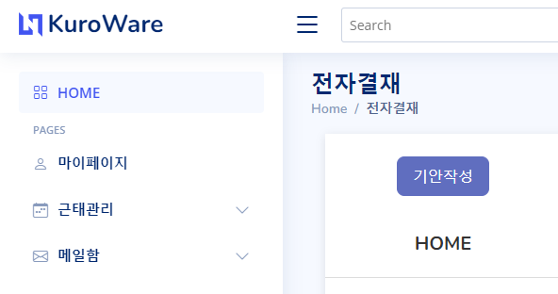
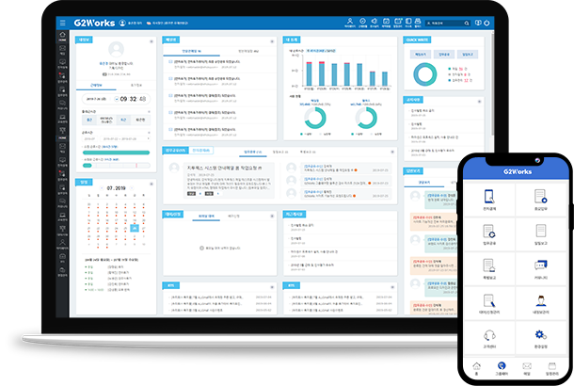


3. 프로젝트 소개 | 프로젝트 기획의도, 목표, 타겟층
Let me introduce our project.
프로젝트 목표
간결한 메뉴, 직관적인 표현으로 누구나 쉽게 사용할 수 있는 그룹웨어를 만든다.
회사의 일반 사원, 관리자 사원이 간편하게 스케쥴 관리부터 전자 결재까지 폭 넓은 업무를 할 수 있는 그룹웨어를 만든다.
프로젝트 기획 의도
형식적이고 딱딱한 그룹웨어의 불편함을 해소하고자 하는 마음에서 출발하여 누구나 전문가처럼 업무를 효율적으로 처리할 수 있는 그룹웨어를 만들고자 KUROWARE를 만들게 되었습니다.
프로젝트 타겟층
모든 기업
주요 타켓층 : IT 기업
Check point | 누구나 간단하게 사용할 수 있는 그룹웨어

Slide 6
3. 프로젝트 소개 | KUROWARE의 의미
Let me introduce our project.
玄人
Group
ware
(くろうと, kurouto)
프로젝트 이름 : KUROWARE
玄人(くろうと, kurouto)라는 일본어의 한국어 의미는 전문가이며
kurouto의 KURO와 Gruopware의 WARE을 합쳐 KUROWARE라는 그룹웨어가 탄생했습니다.

Slide 7
3. 프로젝트 소개 | KUROWARE 기능
Let me introduce our project.
일반 사원 페이지
관리자 사원 페이지
회원기능
전자결재
메일기능
회사 가입
회사 관리
로그인/로그아웃
전자결재 기안 작성
메일 쓰기
회사 생성
회사 정보 수정
아이디 찾기 비밀번호 재설정
전자결재 양식함
메일함
회사 로그인
관리자 정보 수정
전자결재 결재함 (요청, 대기, 진행, 완료, 참조, 반려)
회사 스케쥴 관리
개인 스케쥴 관리
근태 관리
게시판
프로젝트
전자결재관리
조직원 관리
게시판
출퇴근 기록 관리
전사 공지
프로젝트 생성 페이지
관리자 기안 읽기
조직원 추가
사내양식, 소프트웨어 등
관리자만 접근할 수 있는
게시글 등록
근태 페이지
사내 소프트웨어 관리
개별 프로젝트 페이지
회사 전체 양식 관리
조직원 정보 수정
휴무 신청
자유게시판
파트 분배 및
프로젝트 진척도 확인
조직도 관리
모든 게시글 관리
급여 정산서 및
근로계약서

Slide 8



























4. 개발 환경
Let me introduce development environment.
개발 환경
사용 언어
API
형상관리 및 데이터 관리

Slide 9


발표자 김지은
입니다.
김관리의 직장인 VLOG
신규 회사 관리자인 김관리의
KUROWARE 관리자 페이지 사용기

Slide 10

발표자 고경섭
입니다.
고사원의 직장인 VLOG
신규 입사자인 고사원의
KUROWARE 회원 페이지 기본 사용기

Slide 11

발표자 홍윤혜
입니다.
홍사원의 직장인 VLOG
시니어 사원인 홍사원의
KUROWARE 회원 페이지 심화 사용기

Slide 12

발표자 황정우
입니다.
황리더의 직장인 VLOG
IT개발부 리더인 황리더의
KUROWARE 프로젝트 기능 사용기

Slide 13

발표자 김지은
입니다.
김관리의 직장인 VLOG 2탄
관리자이면서 일반 사원인 김관리의
KUROWARE 전자 결재 사용기

Slide 14
발표를 마칩니다.
감사합니다.

